Slide 1
LIER CHEMIN AU MOUVEMENT DU ROBOT
PROBLÉMATIQUE
Lors de l’épreuve, le robot doit agir comme une araignée, débuter au centre de la toile, tourner et détecter les insectes et aller les chercher. Il doit finalement sortir de la toile. Afin de faciliter le travail de mes coéquipiers, qui s’occupent entre autre de trouver et signaler au robot le chemin idéal, je devais leur fournir des fonctions qu’il peuvent utiliser afin de déplacer le robot
DÉFIS
Vérifier les ajustements à la direction du robot selon l’orientation à laquelle il arrive à une intersection
Être en mesure de connaître la direction du robot et celle désirée
CODE
Avoir une fonction qui retourne la direction du robot selon une matrice 2x2 des points de départ et des points finaux
Itérer à travers le chemin final et déterminer le mouvement approprié du robot selon un switch-case et des conditions if/else if associant la direction actuelle du robot à la direction prochaine devant être obtenu
Avoir une boucle qui vérifie si le robot se trouve à un point où un insecte fut détecté et une condition qui met le robot en attente lorsqu’il a détecté tous les insectes sur la toile

Slide 2
ÉPREUVE FINALE
OBJECTIF
L'épreuve consiste à faire agir le robot comme une araignée. Celui-ci débutera au centre de sa toile et devra repérer les insectes qu'il a capturés avec celle-ci. Dans un deuxième temps, il devra aller voir chacun d'eux. Puis finalement, le robot devra sortir de la toile.
ÉTAPES DU PROBLÈME
Analyser la toile en pivotant sur soi-même, en captant chaque insecte représenté par un poteau d’aluminium et en faisant une routine de détection de l’insecte
Mettre le robot en attente
Récupérer les insectes en effectuant le chemin le plus court et en faisant une routine de récupération à chaque intersection ayant un insecte
Sortir de la toile toujours en effectuant le chemin le plus court et en faisant jouer une courte mélodie a la fin du parcours

Slide 3
RÉFÉRENCES
Collin, "INF1995: génie informatique et génie logiciel - Polytechnique Montréal", Groupes.polymtl.ca, 2017. [En Ligne]. Disponible: http://www.groupes.polymtl.ca/inf1995/tp/projet/.
"Dijkstra's algorithm", En.wikipedia.org, 2017. [En Ligne]. Disponible: https://en.wikipedia.org/wiki/Dijkstra%27s_algorithm.
Atmel Corporation, 8-bit Atmel Microcontroller with16/32/64/128K Bytes In-System Programmable Flash - ATmega164A/PA/324A/PA/644A/PA/1284/P, http://www.atmel.com/Images/Atmel-8272-8-bit-AVR-microcontroller-ATmega164A_PA-324A_PA-644A_PA-1284_P_datasheet.pdf 586 p.

Slide 4
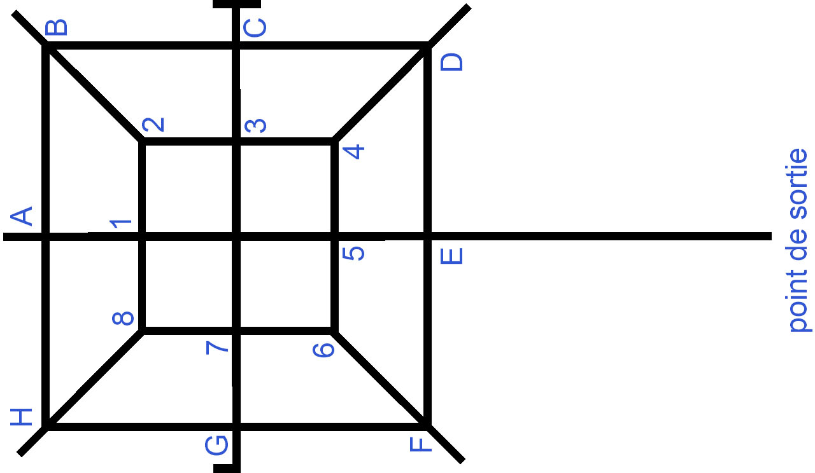



Slide 5
ÉQUIPE 15-21
XxX_SLAC9000_XxX
Jean-Sébastien Boulianne
François-Xavier Legault
Charles Marois
Jacob Dorais

Slide 6
Conclusion
Ce travail en équipe nous aura permis de:
réaliser un système informatique
intégrer les concepts techniques du génie informatique et logiciel vus en première année
apprendre à gérer la dynamique et la structure d’une équipe de travail
développer l’écoute et le respect des autres en validant et en confrontant nos idées

Slide 7
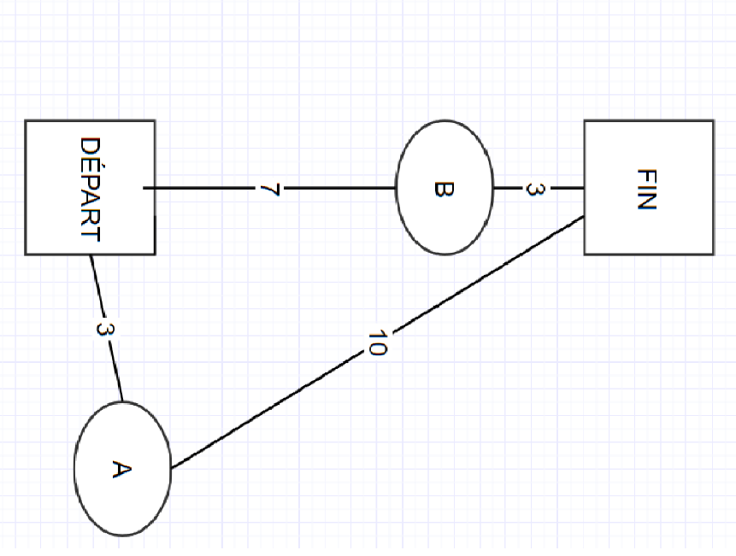
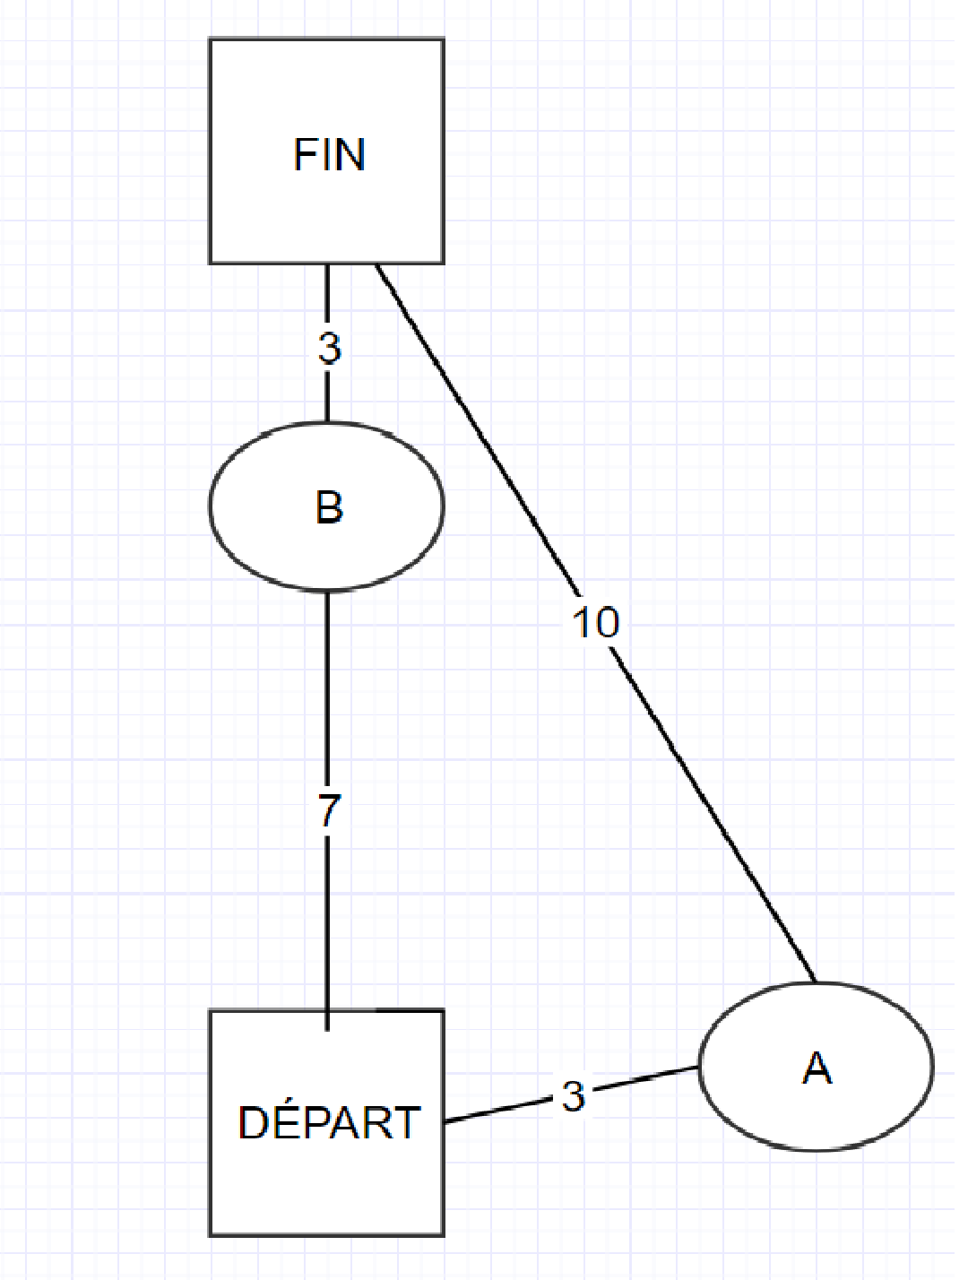

Slide 8
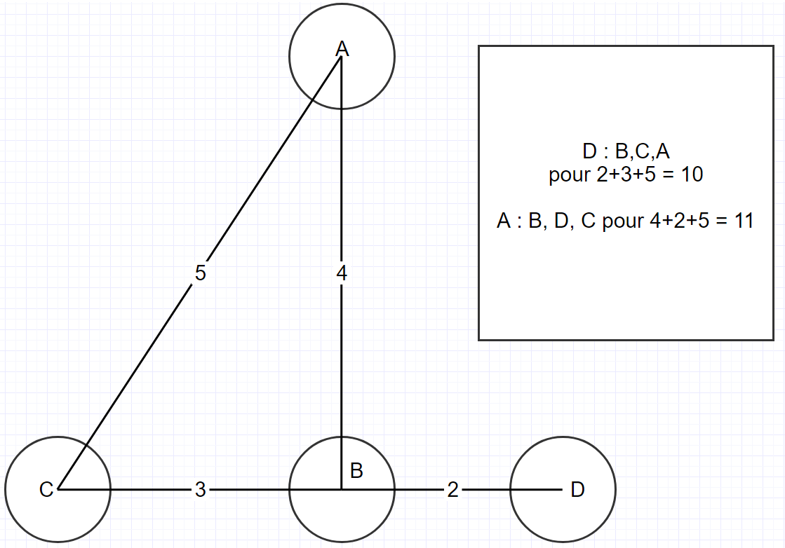

Slide 9
DÉTECTION DES INSECTES
PROBLÉMATIQUE
Trouver les tubes d’aluminium faisant office d’insectes afin d’envoyer leur position dans l’algorithme de Djikstra ainsi que la quantité d’insecte trouvés
DÉFIS
Garder le compte des huit directions possible vues du centre
Placer les insectes à la bonne distance du centre (loin ou proche)
Valeur retournée par le capteur de distance change avec le voltage reçu par le capteur
CODE
Faire tourner le robot sur lui-même et arrêter après un tour complet en comptant le nombre de ligne détectées par le capteur de ligne
Trouver les seuils de lecture du capteur pour un tube près et loin, en position diagonale et perpendiculaire
Comparaison de la valeur de lecture avec la précédente, ajout d’un insecte lorsque la valeur diminue
Ajouter les objets trouvés à la liste d’insectes puis envoyer cet liste à l’algorithme de Djikstra

Slide 10
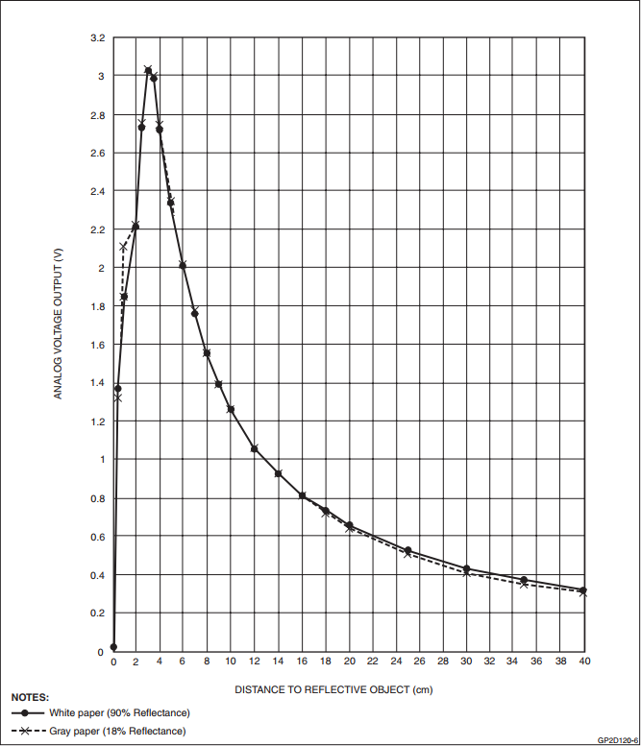
CAPTEUR DE DISTANCE
Valeur de retour exponentielle
Inverse par rapport à la logique (valeur élevée pour une lecture proche, basse pour une lecture loin)
Valeur non précise avec une lecture à une distance de 3 centimètres ou moins

Slide 11
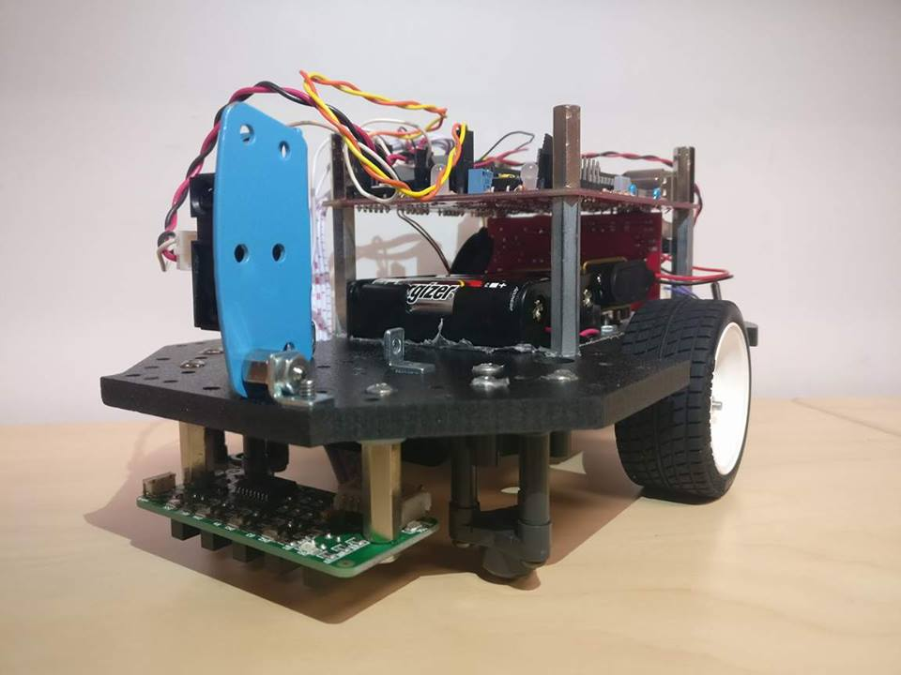

Slide 12
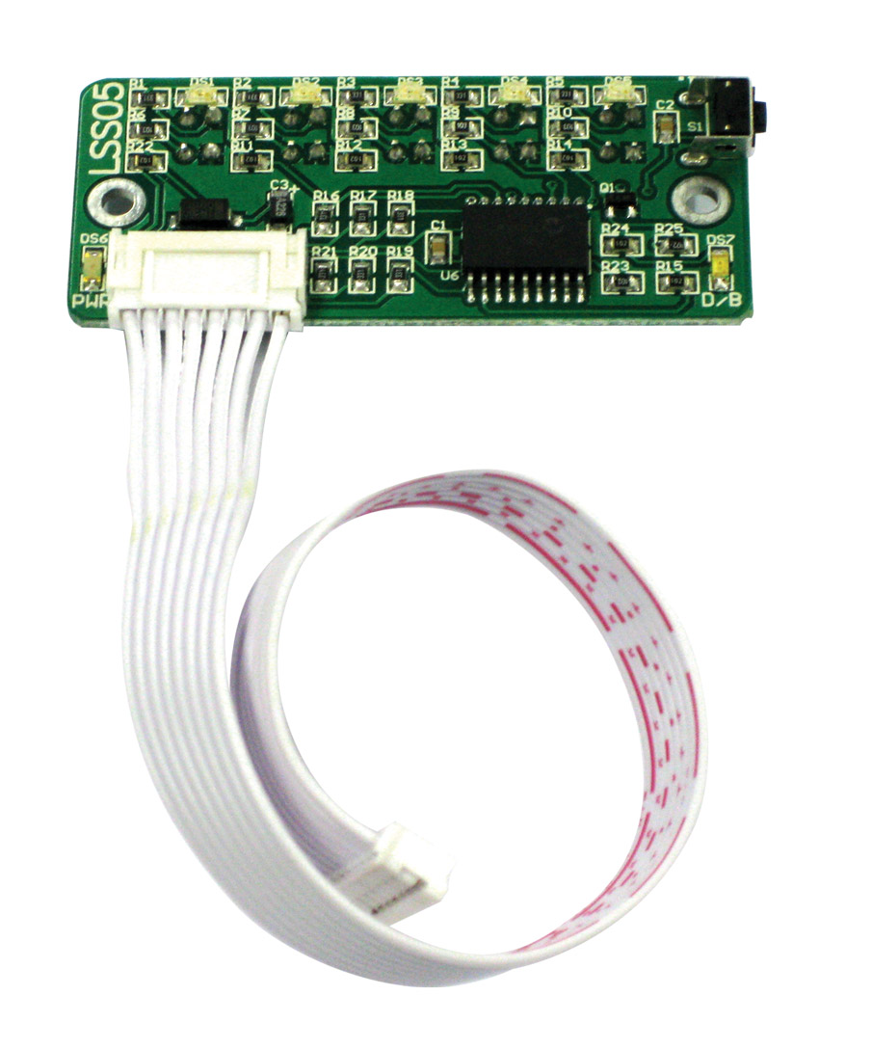
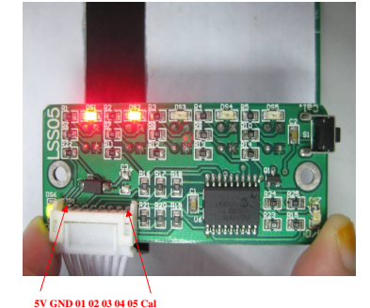
CAPTEUR DE LIGNE CYTRON LSS05
Cinq capteurs
Un interrupteur pour calibrer

Slide 13
SUIVRE LA TOILE
PROBLÉMATIQUE
Le robot doit agir comme une araignée, débuter au centre de la toile, tourner et détecter les insectes et aller les chercher. Il doit finalement sortir de la toile. Plusieurs fonctions doivent être conçues afin de faire déplacer le robot de façon voulue.
DÉFIS
Le changement de batteries et l’épuisement de ceux-ci modifie la puissance des moteurs.
Les moteurs ne tournent pas pas à la même vitesse pour une même puissance donnée.
CODE
Plusieurs fonctions doivent êtres implémentées afin de faire déplacer le robot en ligne droite sur une ligne, faire la détection d’intersections, tourner à gauche et à droite ainsi que de faire un 180 degré.

